Slide 1
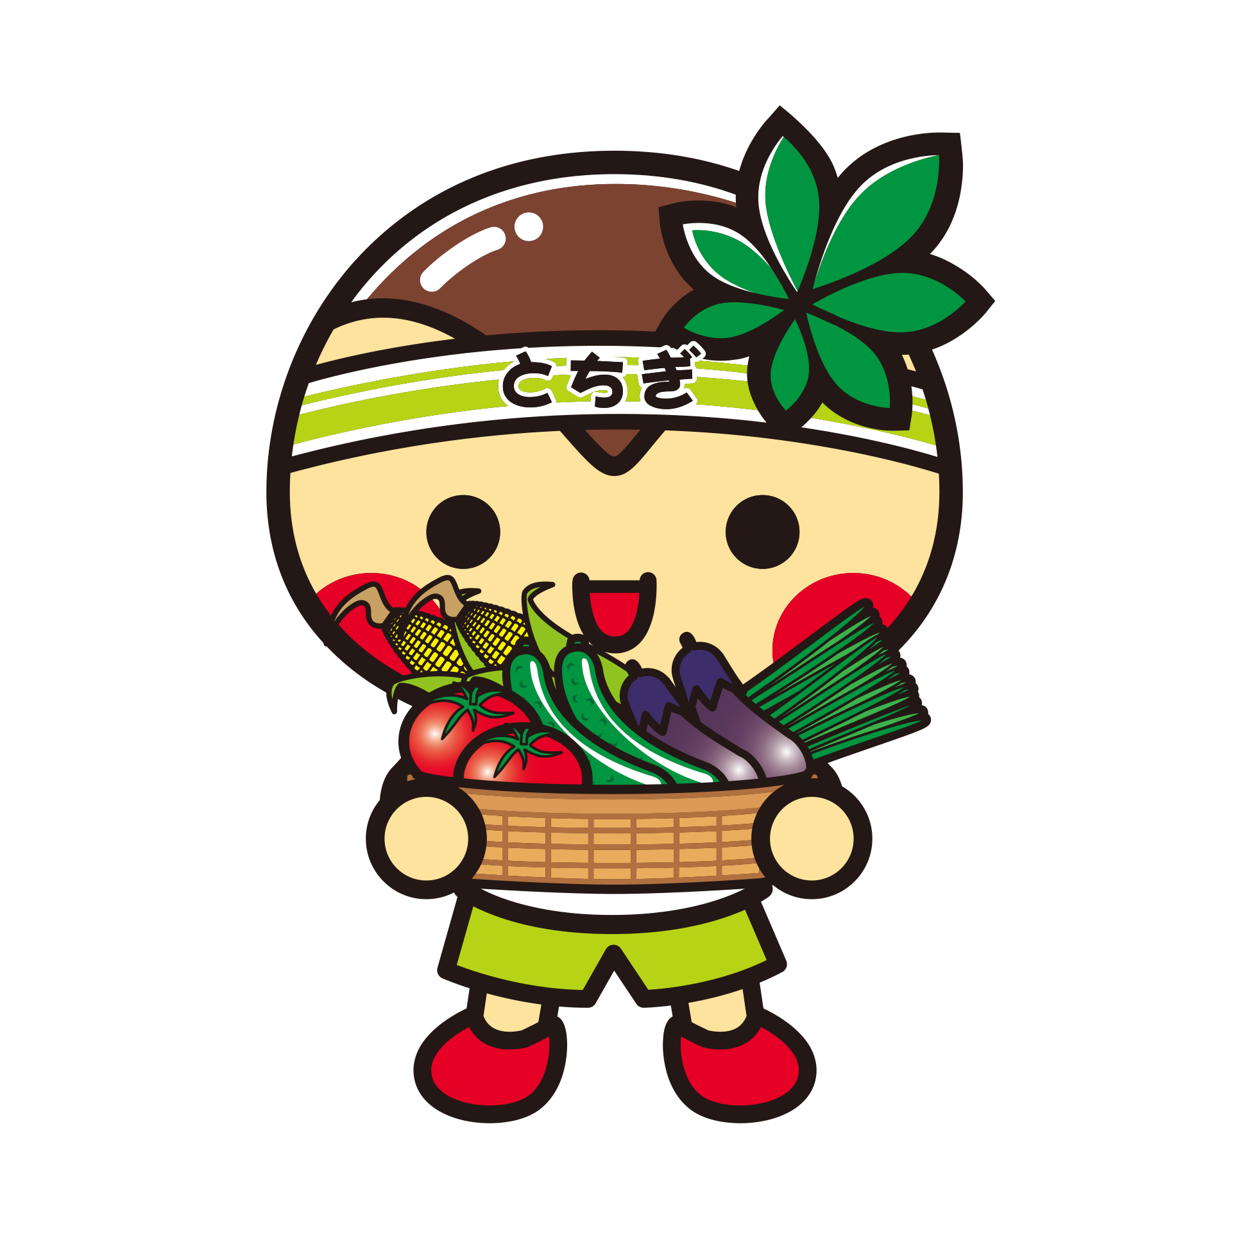

食べ物クイズに挑戦！ ～秋の食材～
た
もの
ちょうせん
あき
しょくざい
絵：いらすとや
ナレーション：©音読さん

Slide 2
第１問
だい
もん

Slide 3

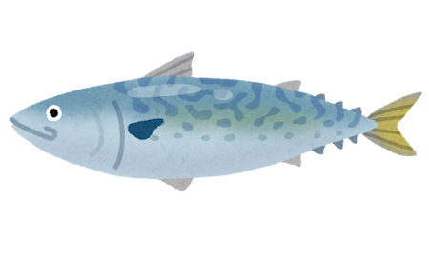
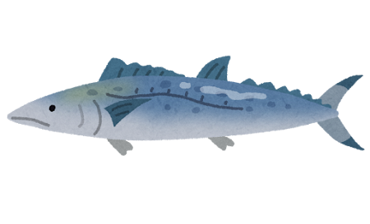
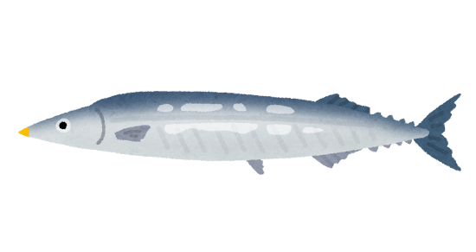
秋が旬の魚はどれでしょう？
あき
しゅん
さかな
① さば
② さわら
③ さんま
Notes:
秋が旬の魚は、次の３つのうちどれでしょう。①。さば ②さわら ③さんま

Slide 4
答え ③さんま
こた
みかく
だいひょう
さんまは、秋の味覚を代表する魚です。９月～１０月に旬を迎えます。旬の時期のさんまは脂がたっぷりのっておいしいです。
あき
さかな
がつ
がつ
しゅん
むか
しゅん
じき
あぶら

Slide 5
第２問
だい
もん

Slide 6


お米が多いのはどちらでしょう？
こめ
おお
いね ひと かぶ
いっぱい
② 稲一株
① ごはん１杯
VS

Slide 7
答え ①ごはん１杯
こた
いっぱい
ごはん１杯・・・約３,０００粒
稲１株・・・約１００～２００粒
いっぱい
やく
つぶ
いね ひと かぶ
やく
つぶ

